Slide 1
PROJET BLASTER
Optimisation par appel de bibliothèques
Maxime DESGRANDCHAMPS | Maxime HOLH | Baptiste FOREST | Miguel GERVILLA

Slide 2
PRÉSENTATION
01
ORGANISATION
02
SOMMAIRE
SUIVI DU PROJET
03
BILAN DU PROJET
04
Objectif
Périmètre
Risques
Ressources et rôles
Identification et répartition des tâches
Planning initial
Cycle et méthode de développement
Gestion de l’équipe
Planning (tâches, charges) et évolution
Écart entre prévisionnel et effectif
Points positifs/Points négatifs
Axe d’amélioration

Slide 3
01
PRÉSENTATION

Slide 4
Objectif
Compilateur
Fichier Source
Fichier Destination
Bibliothèque

Slide 5
Périmètre
Besoin
Délai
Code
2 mois environs pour faire le projet, 1er novembre au 13 janvier.
Fichier lex, yacc, c, documentation, présentation.
Le projet doit obligatoirement compiler pour le rendu même si il fait au plus simple.

Slide 6

Risques
Entente
Temps
Matériel

Slide 7
02
ORGANISATION

Slide 8
Ressources et rôles
Groupe
Réunion
Ordinateur
Communication
Partager Code
Rendu
Groupe de 4 personnes participant au cours de compilation.
Réunion sur l’avancement du projet, être sur la même longueur d’onde.
Coder et compiler le projet ainsi que communiquer.
Discord pour nous permettre de parler même depuis chez nous.
GitLab pour partager le projet et ainsi suivre l’avancement de chacun.
Outils permettant de faire notre rapport ainsi que notre présentation.

Slide 9
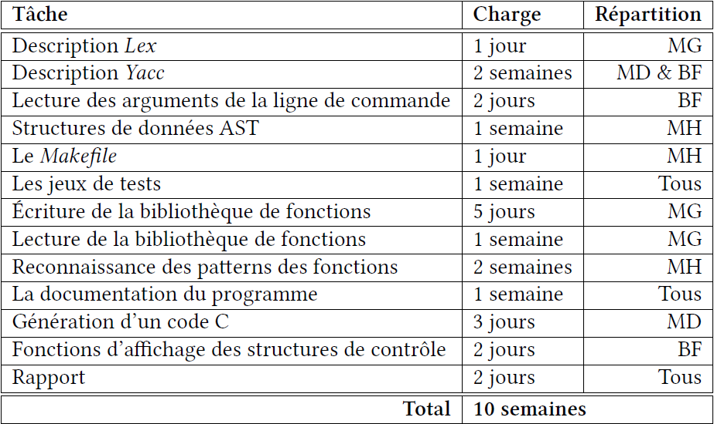
Identification et répartition des tâches

Slide 10
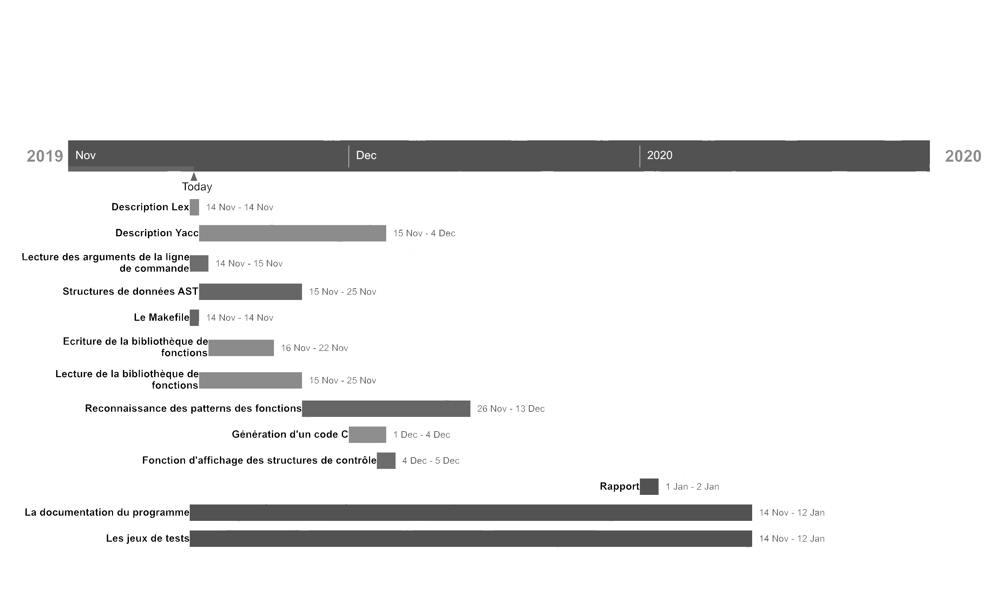
Planning initial

Slide 11
Cycle et méthode de développement
Coder
Discuter
Réfléchir
Partager
Corriger

Slide 12
03
SUIVI DU PROJET

Slide 13
Gestion de l’équipe
Maxime H.
Maxime D.
Miguel G.
Baptiste F.

Slide 14
Planning (tâches, charges) et évolution
Travailler
Communiquer
Finaliser
Communiquer un maximum avant les vacances et de pouvoir se voir sur ce qui doit être fait.
Faire le maximum de chose basique possible avant les vacances.
Finir tout ce qu’on peut avant la date de rendu afin de rendre notre projet le plus complet possible.

Slide 15
04
BILAN DU PROJET

Slide 16
Écart entre prévisionnel et effectif
Régularité
Difficulté à garder une régularité à travailler chaque semaine.
Complexité
Projet plus complexe qu’il en avait l’air au depart, surtout plus long.

Slide 17
Entente
Experience
Communication
Point Positif
Point Négatif
Organisation
Vacances
Temps

Slide 18
Axe d’amélioration
1
2
3
Reconnaissance du C
Reconnaître plus de BLAS
Amélioration général

Slide 19
CONCLUSION

